Slide 1

국비 프로젝트 7조
코리아 study cafe
01
팀장 최 대 한
팀원 이 우 택
정 혜 인
최 유 정

Slide 2
02
PROJECT ROLE
최 대 한(조 장)
MAIN – mypage, logout, Layout / 결체창 관리 / 코딩 관리 및 오류 수정
정 혜 인
MAIN – 좌석 예약 / 좌석 결제창 / 관리자 문의 / DB 관리 / 코딩 오류 수정 / PPT 제작
최 유 정
MAIN – 이용안내 / 대여,주문 / DB 관리 / 코딩 오류 수정.
이 우 택
LOGIN – 회원가입 / ID,PW 검색 / LOGIN / PPT 제작 및 발표.

Slide 3

03

Slide 4



Slide 5
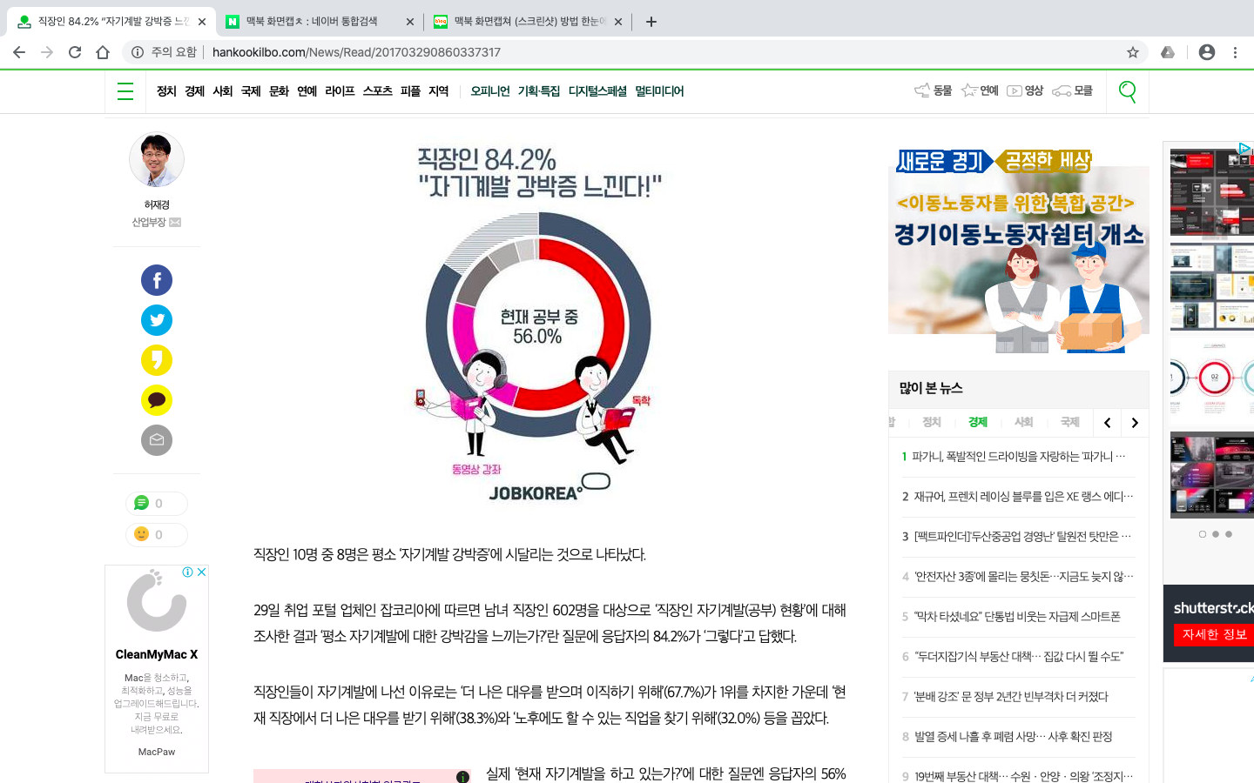
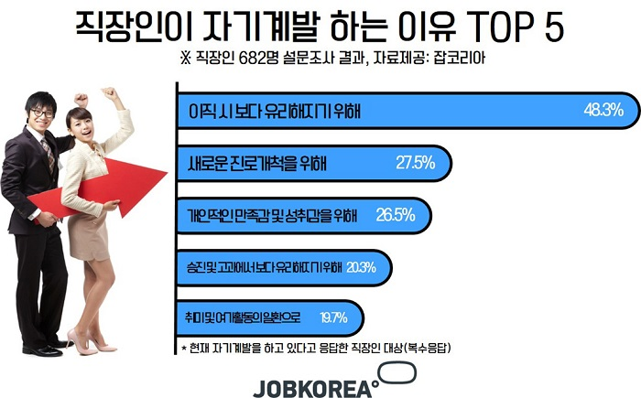
자기계발 강박증 84.2%

Slide 6
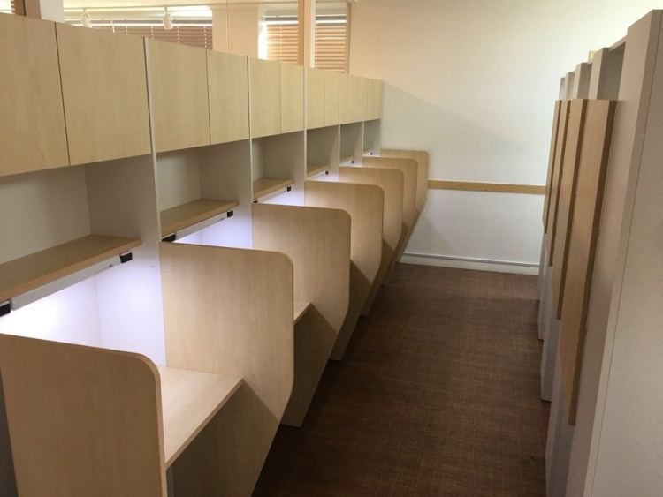
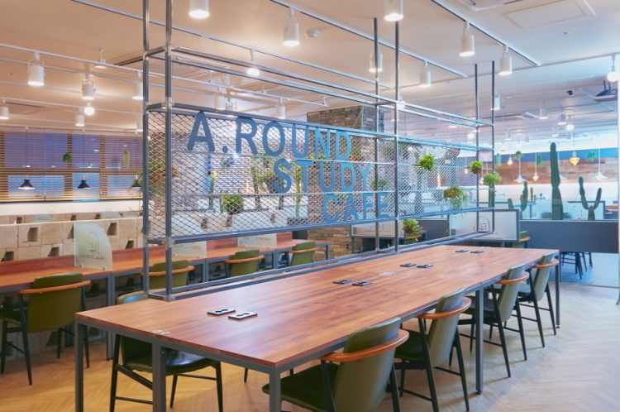
StudyCafe?
CONCEPT
StudyRoom?

Slide 7


넷빈즈 vs 이클립스
vs
gui 화면 구현하는데 용이
클래스별 코드 설계에 용이

Slide 8
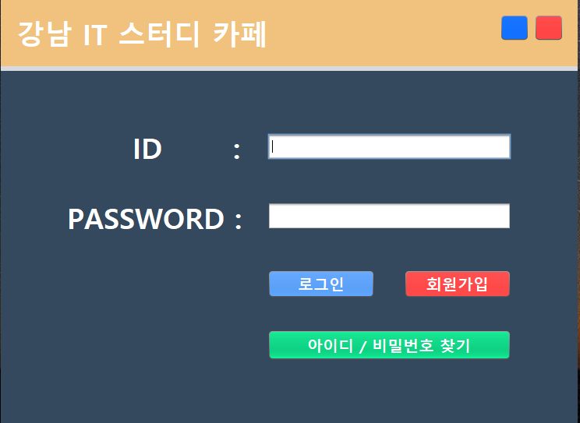
04
기능 FLOW <LOGIN>
DB와 연동하여 ID 존재 여부 및 PW 일치 여부 확인

Slide 9
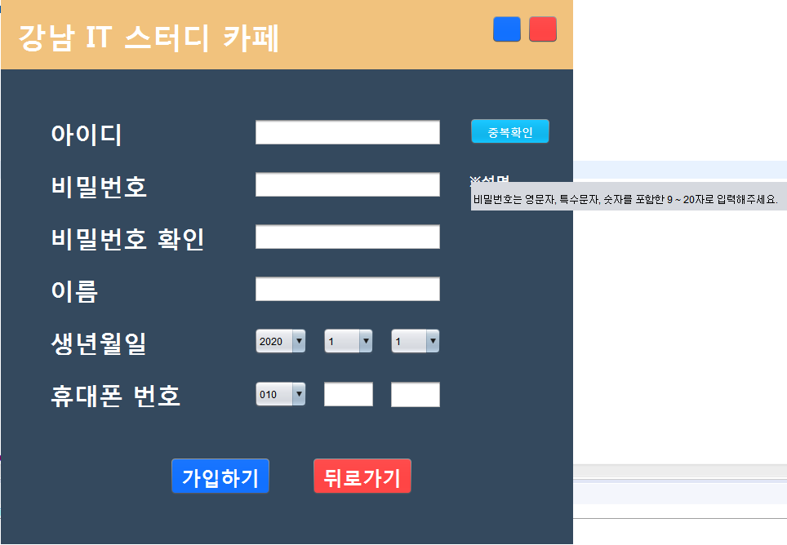
기능 FLOW <REGISTER>
중복 확인 미 체크 시 JoptionPane 창 생성
MouseEntered method를 사용하여 마우스의 위치 값을 잡아주고 해당 부분에 설명 Label을 표시
Pattern method를 사용, 비밀번호 정규식 설정
윤년/평년 계산하여 년, 월, 일 설정
consume(); method를 사용하여 4자리 초과 하는 숫자 제한 / 정규식 활용하여 숫자 이외의 문자 제한

Slide 10
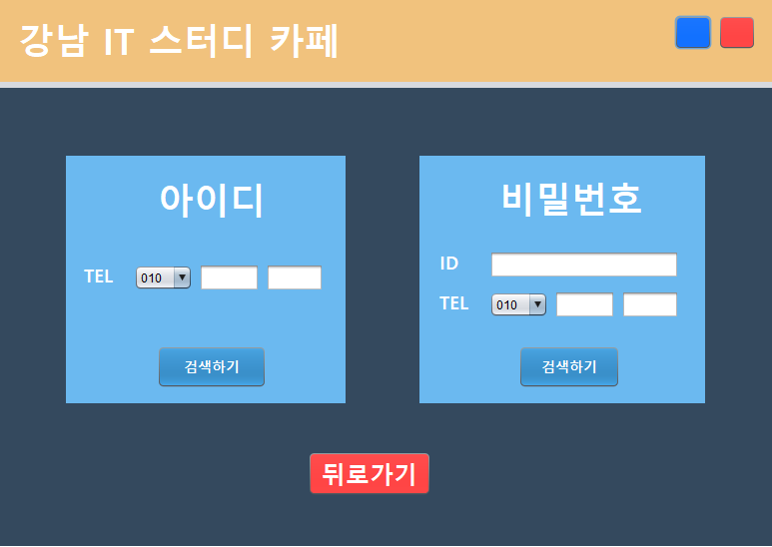
기능 FLOW <ID/PW>
DB와 연동하여 ID/PW 검색

Slide 11
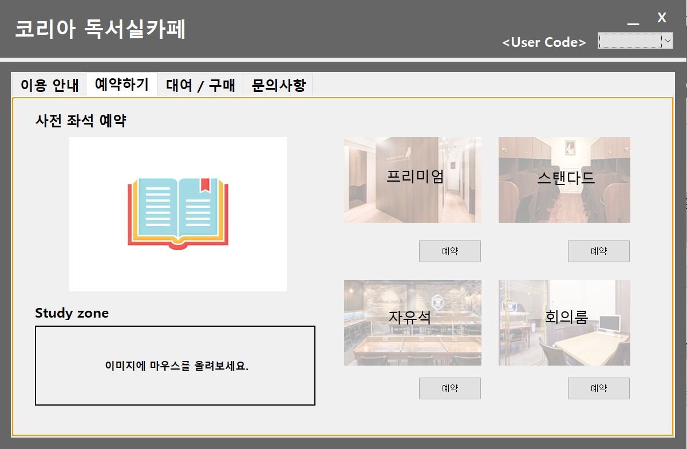
기능 FLOW <MAIN>
NetBeans의 Tabbed Panel 사용
DB와 연동하여 회원 이름 + 마이페이지 / 연필충전 / 로그아웃 구현
최유정 님
메인으로
MouseListener의 Entered method를 이용하여 기능 구현

Slide 12
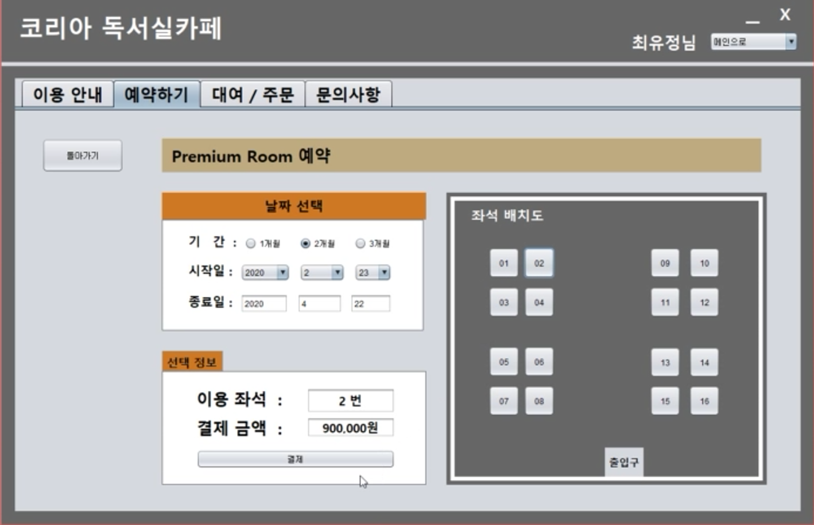
기능 FLOW <SEAT RESERVATION>
Room의 예약 버튼 클릭 시 DB의 Reserve Table의 좌석 번호와 좌석 배치도의 좌석 번호를 Equals를 통해 비교, 일치 시 Enabled(false)로 구현
Radio Button과 Button Group으로 날짜 구현, Default 값은 1개월.
“월 + n”, “일 - 1”
해를 넘어갈 시
“년 + 1”

Slide 13
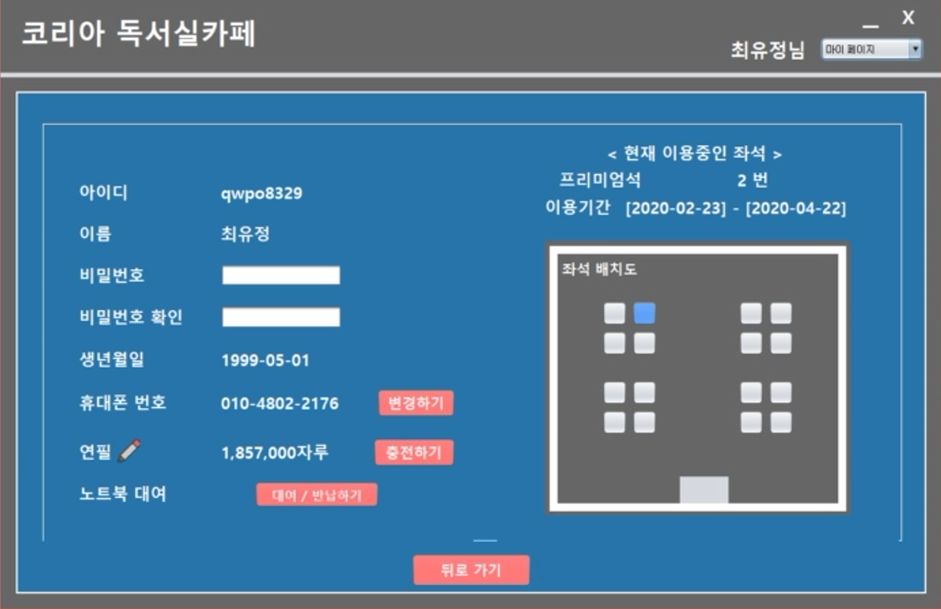
기능 FLOW <MY PAGE >
현재 나의 좌석을 Enabled(false)를 이용해 표현
DB와 연동하여 회원 정보 표시
연필 수를 실시간으로 계산

Slide 14

프로그램 시연

Slide 15
05
보완해야 할 기능
환불 처리 Method
회원의 좌석 환불 요청 및 관리자의 환불 처리 Method
관리자 Mode Login
관리자 Mode Login 기능을 구현하지 않아서 회원 관리를 불가능

Slide 16

감사합니다

